Slide 1
PHÉP CỘNG, PHÉP TRỪ TRONG PHẠM VI 20
CHỦ ĐỀ 2
BÀI 11
PHÉP TRỪ (QUA 10) TRONG PHẠM VI 20

Slide 3
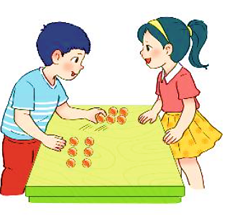
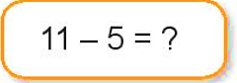
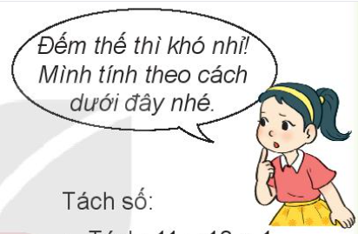
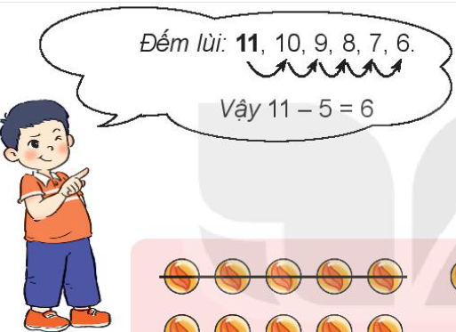


Việt có 11 viên bi, Việt cho Mai 5 viên bi. Hỏi Việt còn lại mấy viên bi?
Tách số:
Tách: 11 = 10 + 1
10 – 5 = 5
5 + 1 = 6
Việt còn lại 6 viên bi.

Slide 5
1
Tính 11 – 6
Tách: 11 = 10 + 1
10 – 6 = 4
4 + 1 =
b) Tính 13 – 5
Tách: 13 = 10 + 3
10 – =
+ 3 =
?
5
5
?
?
5
?
?
8
5
11 – 6 =
13 – 5 =
?
8
5
?

Slide 6

2
Tính nhẩm
11 – 2 =
11 – 3 =
11 – 4 =
7
11 – 5 =
?
?
9
8
?
?
6
11 – 6=
11 – 7 =
11 – 8 =
11 – 9 =
4
?
2
5
?
3
?
?

Slide 7
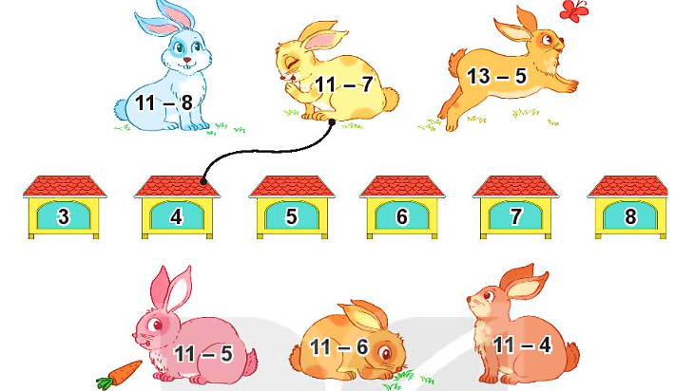
3
Tìm chuồng cho mỗi chú thỏ.

Slide 8
1
Tính 12 – 4
Tách: 12 = 10 + 2
10 – 4 =
+ 2 =
b) Tính 13 – 6
Tách: 13 = 10 +
10 – =
+ =
?
3
6
?
6
?
?
4
6
8
?
?
4
3
?
?
?
7
12 – 4 =
13 – 6 =
?
7
8
?

Slide 9

2
Tính nhẩm
12 – 3 =
12 – 4 =
12 – 5 =
7
?
?
?
9
8
12 – 7=
12 – 8 =
12 – 9 =
3
5
4
?
?
?
12 – 6 =
12 – 2 =
6
?
?
10

Slide 10

3
Số?
– | 13 | 13 | 13 | 13 | 13 | 13
 | 4 | 5 | 6 | 7 | 8 | 9
 | 9 | ? | ? | ? | ? | ?
8
7
6
5
4

Slide 11
CẢM ƠN QUÝ THẦY CÔ ĐÃ LẮNG NGHE
LỚP 2A1 THÂN YÊU

